Slide 1
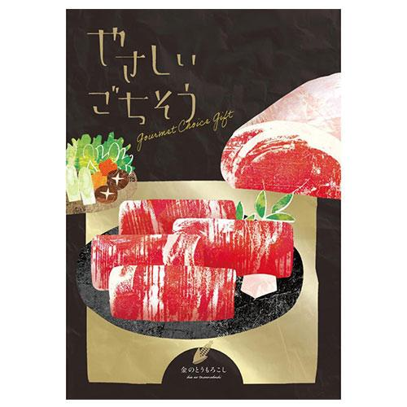
【提案書】
やさしいごちそう 金のとうもろこし
約24点の商品が掲載されているグルメ専門のカタログギフトです。食卓を彩る様々な商品から自由にお好きなものを選べる嬉しいギフト。贈り物として、また景品用としてもおすすめです。
特徴
納期
納期スペース
仕様
サイズ : 14.8×21cm 包装 : 化粧箱入り
備考 : 掲載総数:約24点 <セット内容>カタログ 注文返信用ハガキ(料金受取人払) 個人情報保護シール ※各種取混20,000円以上(カタログ掲載価格)にてお申込ください。 ※カタログ改訂に伴い、商品点数や内容が一部変更になる場合がございますが、ご了承ください。 ※金額にはシステム料500円が含まれております。
お見積
お見積りスペース

